Slide 1
4. 한 중간의 간도 영토문제의 특수성
- 동북아 헤게모니와 간도 영토문제 해결의 취약성 -
4조
송승만 정수지 김귀선 이수진 정다영
전종민 이다혜 예지은 신유진 성주혜

Slide 2
목차
1. 서론
- 간도의 위치
2. 본론
1. 17세기 봉금지역 설정기
2. 백두산 정계비 설치 시기
3. 19세기 말 감계담판 시기
4. 1909년 간도 협약 체결 시기
5. 1952년 대일강화조약
6. 1962년 조중변계조약과 그 이후
3. 결론

Slide 3
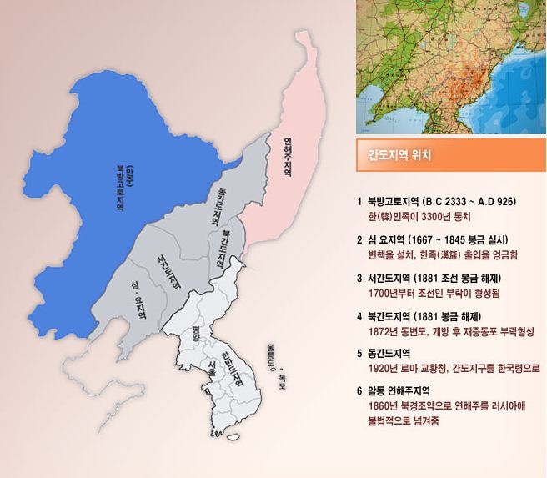
서론
독도문제가 한일양국 간 외교문제로서 지속적으로 수면위로 떠오르고 있다.
분명 우리나라의 고유영토로서 존재하는 것만이 독도는 당연하다고 할 수있
으며, 일본에게 절대 빼앗겨서는 안 되는 중요한 지역인 것은 틀림없다.
- 하지만 독도 못지 않게 중요한 우리 선조의 기상을 느낄 수 있는 영토가 존재하고 있다. 바로 간도지역이다. 우리 역사의 근원인 고조선부터 고구려인들의 강인한 기상과 문화를 알 수 있고 엄연한 우리 역사의 일부로서 존재하고 있음에도 우리의 아픈 과거를 함께 간직한 채 현재는 중국의 영향력 아래 존재하고 있는 상황이다. 그러면 이러한 간도문제에 대해 어떤 문제점이 있었고 앞으로 어떻게 해결해야 할지 합리적으로 판단해보고자 한다.
간도의 위치

Slide 4
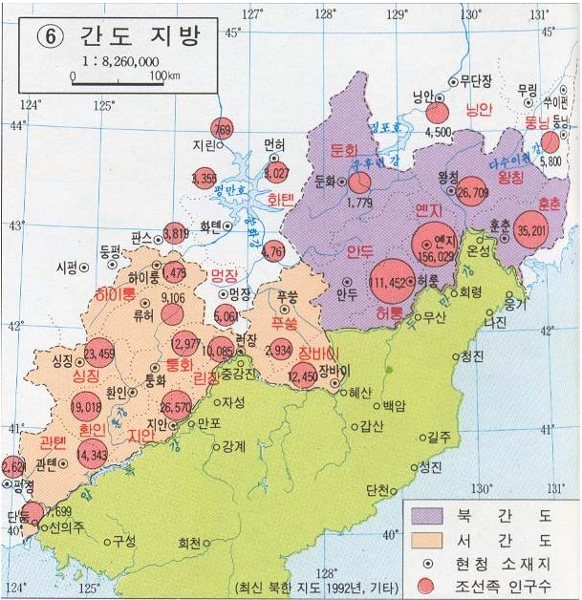
17세기 봉금지역 설정기
간도문제의 실질적인 기원을 알 수 있는 시초의 시기라고 할 수 있다.
17세기는 동아시아 지역에 커다란 변동이 발생한다. 바로 중원대륙의 지배자가 한족 의 명나라를 만주지역 변방의 누르하치가 세운 여진족이 멸망시키게 된다. 이후 여진족은 후금 그리고 청으로 국호를 변경하고 실질적인 강자로 등장한다. 청나라는 중원대륙을 지배함과 동시에 그들의 성지인 만주와 간도지역에 대해 개발 정책을 실시함과 동시에 이주 및 개간에 대해 우호적으로 대한다. 이것은 조선인들의 이주와도 맞물림과 동시에 이들에 대해서도 통행금지나 출입을 금하는 등의 강압적인 조치를 하지는 않았다. 하지만 1627년 강도회맹에 의해 무인 공광지대로 설정되는데, 이것은 조청양국의 실질적인 경계지대로서, 봉금지역 역할을 하게 된다.

Slide 5
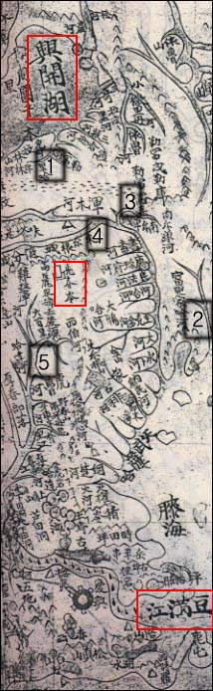

Slide 6
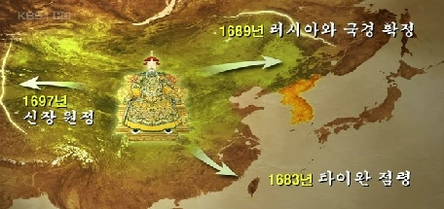
백두산 정계비 설치 시기 1
청의 황제였던 강희제가 중국 대륙에 잔존하는 명나라 세력과 반청 무력활동을 일소하여 중원 지배 기반을 확립, 중국 정복을 완료함
러시아와 네르친스크에서 외흥안령과 아르군강을 국경으로 정하고 양국인의 출입과 통상에 관한 조약을 체결을 통해 흑룡강 유역을 확보, 러시아의 만주 진출 저지 목표 달성
대만, 만주 내외몽고, 티베트, 청해 지역, 신강, 서역을 점령하고 직접 통치와 간접 통치로 나누어 다스림
조선의 경우, 1627년 정묘호란과 1636년 병자호란 두번의 양 란을 거치면서 형제관계에서 군신관계로 강요, 조공국으로 복속시킴

Slide 7
백두산 정계비 설치 시기 2
1710년 위원의 백성 8명이 경계를 넘어 청국인 5명을 살해 하는 사건을 계기로 청국은 조사원을 파견하여 조선과 공동으로 조사 이 사건을 계기로 1712년 백두산 정계비를 설립
1714년 청은 훈춘에 훈춘 협령을 두었고 1848년 사감길림휘발토문강이처협집장정을 제정하여 금월조치를 취했다.
조선은 범월자에 대한 처단법을 완하하여 적극적으로 북변개발을 시작함. 이후 영조, 정조, 순조시대에 걸쳐 북변지방 개방에 대한 논의가 이루어짐
정조 연간부터 폐사군 지역에 주민의 입주가 허용 1792년 12월에 223명이 이주 하였고 1793년에는 3.742명으로 증가 17세기 말에 무산읍이 설치되고 그 후 줄곧 이주가 늘어나 4,085명이 되었고 1759년에는 22,095명으로 증가하였다

Slide 8
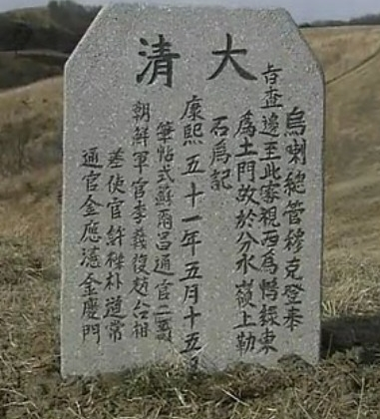
백두산 정계비 설치 시기 3
- 백두산 정계비의 역사적, 국제적 권원
동위토문, 서위압록이라는 경계선은 압록강과 토문강이라고 하는 천연 경계를 국경으로 하고 있다.
백두산정계비의 기록대로 동위토문, 서위압록으로 국경선을 정한다면 서쪽으로는 압록강 동쪽으로는 토문강-송하강-흑룡강-태평양 동안을 잇는 선이 한중 양국의 국경선이 된다.
백두산정계비에는 동위토문, 서위압록으로 경계를 세워놓고 있지만 이는 중국의 의지로 조선의 의사는 무시된 것이다. 또한 조선은 대청비를 건립하는데 동행하지 않았고 앞서 말한 것 처럼 감계사 자격이 아닌 영토권을 결정할 수 없는 접반사의 이름으로 파견했다.
조선과는 무관한 결정 이었음에도 청국은 1881년 간도지방을 영토로 간주 하여 조선인을 추방과 귀화를 종용하였다. 그러나 역사적으로 간도지역은 17세기부터 봉금지역 이였고 조선인들이 중국인들 보다 먼저 간도지역을 점유하였으므로 영토 취득요건에 부합하며 현행 국제법의 중간선 개념에서 보더라도 봉금지대의 두만강 이북지역에서 토문강 이남까지의 지역은 조선영토가 된다고 볼 수 있다.
중국 자신들이 세운 백두산의 대청비에도 동위토문, 서위압록이 명시적으로 기록되어 있어 토문강 이남을 조선영토로 인정하고 있다.

Slide 9
백두산 정계비 관련 동영상
http://www.gando.or.kr/

Slide 10
19세기 말 감계담판 시기
백두산 정계비의 설치로 인해 사실 상의 국경이 정해진 가운데 과거 오랜 기간
중국의 영향 아래 있던 한반도가 급격한 변화를 겪게 되는 시기라고 할 수 있다.
기존의 청국에 이어 일본, 러시아가 조선을 두고 쟁탈전을 벌이게 된다.
청국이 일본과의 전쟁에서 패하면서 한발 물러서게 되면서, 간도지역만큼은
양보할 수 없다고 주장하자 이에 반박하기 위해 간도현지 거주 주민들은 조선
조정에 단체 항의 행동을 표시했다. 그러자 조선조정에서 이를 받아들여 청국
정부를 상대로 감계담판을 실시하였으나, 결과론적으로 사실 상 청국의 입장을
수용하게 되어, 조청 양국의 국경은 그대로 고착화 되어 갔다.
결국 우리나라는 간도영유권에 대해 주장할 수 있는 기회가 줄어 들게 되었다.
사실 상 힘의 논리가 반영되어야만 했던 현실을 부정할 수 없었다고 할 수 있다.

Slide 11
1909년 간도 협약 체결 시기
청일전쟁에서 일본이 승리를 거두면서, 동북아시아 주도권은 일본이 차지하게 된다.
그 결과 만주와 몽고 그리고 중국의 일부까지 획득하는데 성공한다.
이후 1905년 러일전쟁에서도 결국 승리를 거둔 일본은 조선의 외교권을 강탈하고
한국의 보호국이라는 명분 하나로 중국을 상대로 영토시위를 벌인다.
하지만 결과는 중국내의 반발과 유럽열강들의 이권확보 반대로 인해 오히려
중국의 영유권 지속성을 강화시키게 만들었다.
결국은 일본은 간도에 대한 협상을 중국정부와 진행하게 되는데 이것이 바로
1909년 체결된 간도협약이다. 협약의 체결로 인해 간도의 영유권은 조선의
의지와는 상관없이 영향력을 상실하게 되는 결과를 초래하고 말았다.
하지만 조선의 영토를 놓고 중국과 일본이 체결하였으며, 효력여부에 대해서
의문이 존재할 수 밖에 없다. 분명 옳은 협약이 아니기에 문제점을 제기해서 도움이
될 수 있도록 하는게 맞다.
http://news.naver.com/main/read.nhn?mode=LPOD&mid=tvh&oid=214&aid=0000116519

Slide 12
1952년 대일강화 조약
1945년 2차대전은 연합국의 승리로, 일본의 패전으로 끝나게 된다.
2차대전 종전 직전 미국, 영국, 중국 3개국은 포츠담에서 회의를 실시한다.
이것이 1945년 포츠담 선언인데, 주된 내용으로는 일본의 무조건적인 항복
부터 일본영토의 한정까지 다양한 것이었다. 특히 중요한 내용이 하나 있는
데 바로 “일본의 영토에 대해 2차세계대전 이전의 상황으로 돌려놓아야 한
다.” 는 것이었다. 즉, 제국주의 근성으로 다른 나라의 강탈했던 영토를 본
국에 돌려주어야 된다는 내용 이다. 이것은 간도 지역을 회복하는데 매우 중
요한 근거라 하겠다.
하지만 이후 6.25전쟁이 발발하고, 전쟁 후 미국과 소련에 의해 분단되고
만다. 미국을 중심으로 하는 자유진영은 소련중심의 공산진영을 외면한 채
일방적인 조약을 체결하게 되는 데 이것이 대일강화조약이다. 이 조약의 주
요한 내용은 연합국진영이 일본을 상대로 더 이상의 전쟁을 방지하고 평화
를 유지한다는 것이었지만, 직접적 피해자인 중국과 한국이 소외되었다는
문제점이 있었다.

Slide 13
1962년 조중변계조약과 그 이후
45년 독립을 맞았으나, 6.25전쟁의 발발로 한국은 또 다른 비극을 맞이한다.
전쟁은 미소양국의 협상으로 종전이 아닌 휴전을 선언하게 되었다. 그 결과
남한에는 미국, 북한에는 소련이라는 강대국의 영향력 아래 놓이고 만다.
이러한 분단의 결과는 결국 간도문제의 해결에 있어 중국과 북한의 문제로
작용하게 된다. 또한 시대 상황으로 볼 때 남한이 개입할 수 없는 것이었다.
52년 자유진영과 일본을 상대로 조약(대일강화조약)이 체결되었다면,
이번에는 중국과 북한 간의 비밀리 체결된 조약이 조중변계조약이었다.
조약의 체결 전에 먼저, 상황을 보면, 분단 이후 북한은 사실 상 중국의
속국 수준이었다. 국가안보 비중의 대부분을 중국에 의존했었다는 점이
대표적인 이유였다. 이러한 상황에서 체결한 국경협정은 중국의 일방적인
체결이었고 북한은 간도에 대해 논의할 입장조차 되지 못하는 상황이었다.
결국 간도 영유권 문제를 제기하지 못한 채 중국의 영토라는 것으로 인식
되었고, 이후 지금까지도 이어져 오고 있는 실정이다.

Slide 14
결론
- 국가 간 외교문제의 가장 1순위 문제는 바로 영토문제라고 할 수 있음.
- 영토문제는 당사자 간에 합리적이고 공정한 협상을 통해 해결되어야 함.
- 과거에는 힘의 논리에 입각하여 일방적인 강대국의 결정으로 해결되었음.
- 오늘날에도 아직까지 힘의 논리에 의한 외교적인 결정이 존재하고 있음.
그 외에 경제적, 정치적인 불이익을 간과할 수 없다는 점이 더욱 해결을 힘들게 만듬.
- 하지만 간도의 역사는 90퍼센트 이상 우리의 역사였고, 옛 선조들의 삶의 터전이자
생활권의 하나였다고 볼 수 있음.
- 1909년 체결한 간도협약은 중국과 일본의 체결이었기에 분명 효력여부에 대한
문제점이 있으므로 이를 주장하여 하루 빨리 영유권문제를 제기해야 함.
- 또한 1952년 대일강화조약에 있어서도 강대국의 일방적인 결정이었고, 이에 대한
문제점을 제기하여야 함.
- 1962년 조중변계조약은 중국과 북한의 조약이었으며, 한반도의 영토문제에 대해
우리 정부가 의견을 표시하고 개입할 권리가 있다는 점을 강조해서 조약의 불법성을
제시하며, 새로운 논의를 하자고 제안하여야 됨.

Slide 15
감사합니다~!

